Slide 2
绝对标定的目的
绝对标定的方案
绝对标定的进展
绝对标定的计划

Slide 3
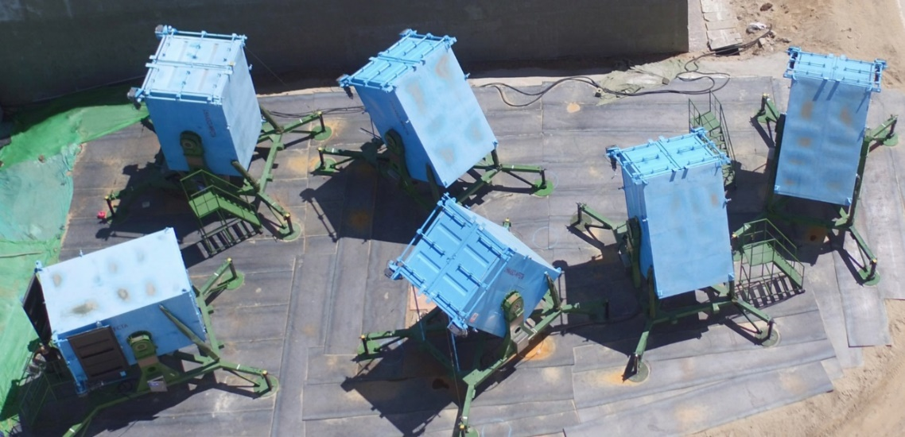
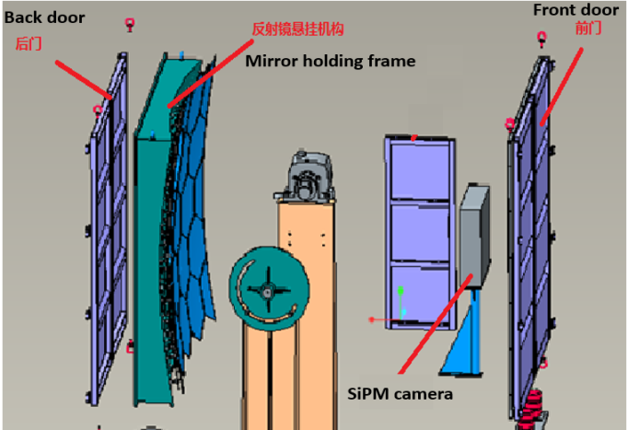
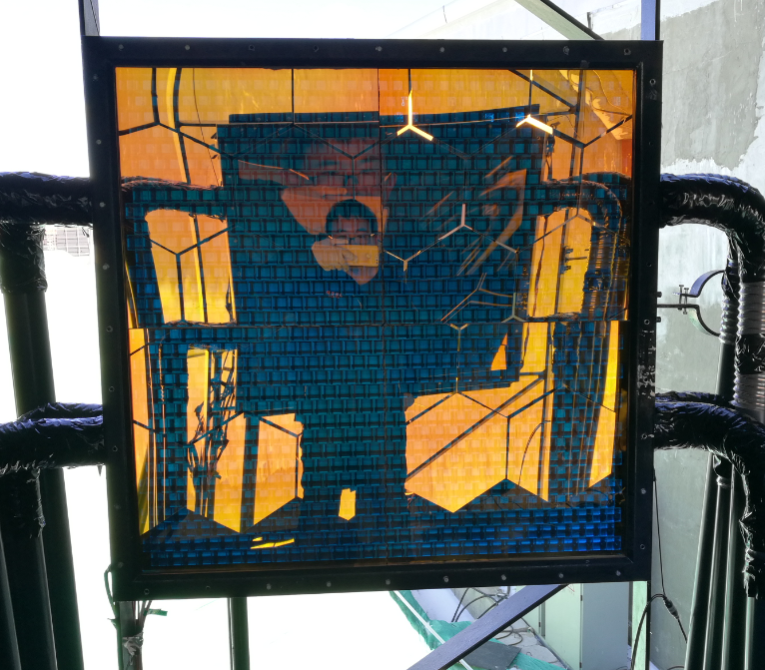
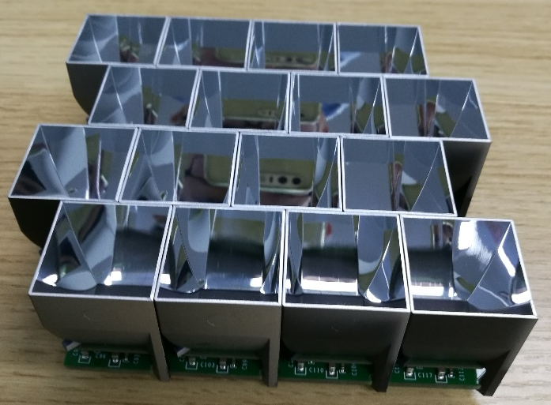
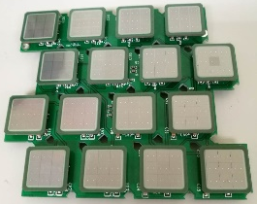
硅光电倍增管(SiPM)成像探头
广角切伦科夫望远镜阵列(WFCTA)
望远镜内部结构
紫外带通滤光片
SiPM成像探头
光收集器阵列
SiPM阵列

Slide 4
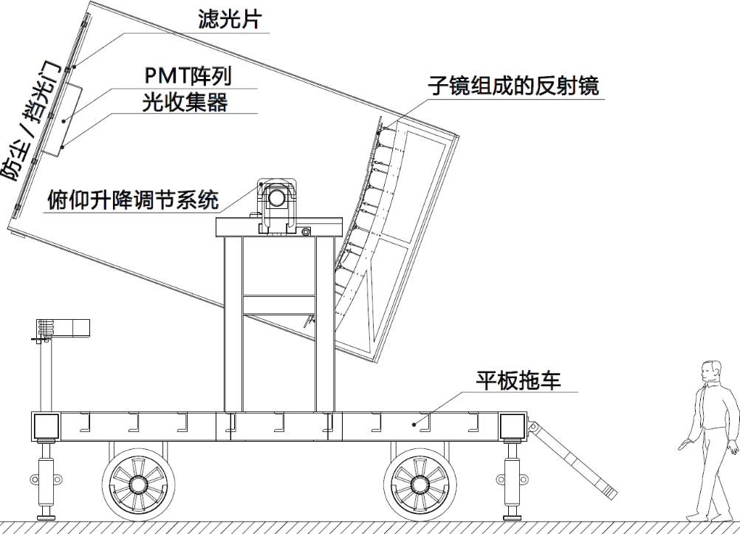

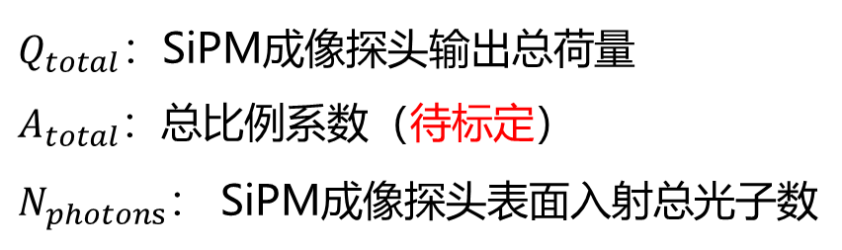
绝对标定的目的
WFCTA通过SiPM成像探头（1024通道）上输出的电信号，来测量入射到成像探头表面的光子数。
$${Q_{total} =A_{total}∗N}_{photons}$$
$Q_{total}$：SiPM成像探头输出总荷量
$A_{total}$：总比例系数（待标定）
$N_{photons}$： SiPM成像探头表面入射总光子数

Slide 5
绝对标定的方案
运动平台
反射镜
标定系统
运动平台
标定探头
读出放大电路
相同型号SiPM
AD板
成 像 探 头
LED
标定探头
约2570mm
光子数绝对标定示意图
5
运动平台：搭载标定探头在LED面光源和SiPM成像探头之间多点三维测量。
标定探头：获得成像探头前方绝对光子数分布，拟合SiPM成像探头表面绝对光子数。
AD板：获取标定探头测量数据。

Slide 6
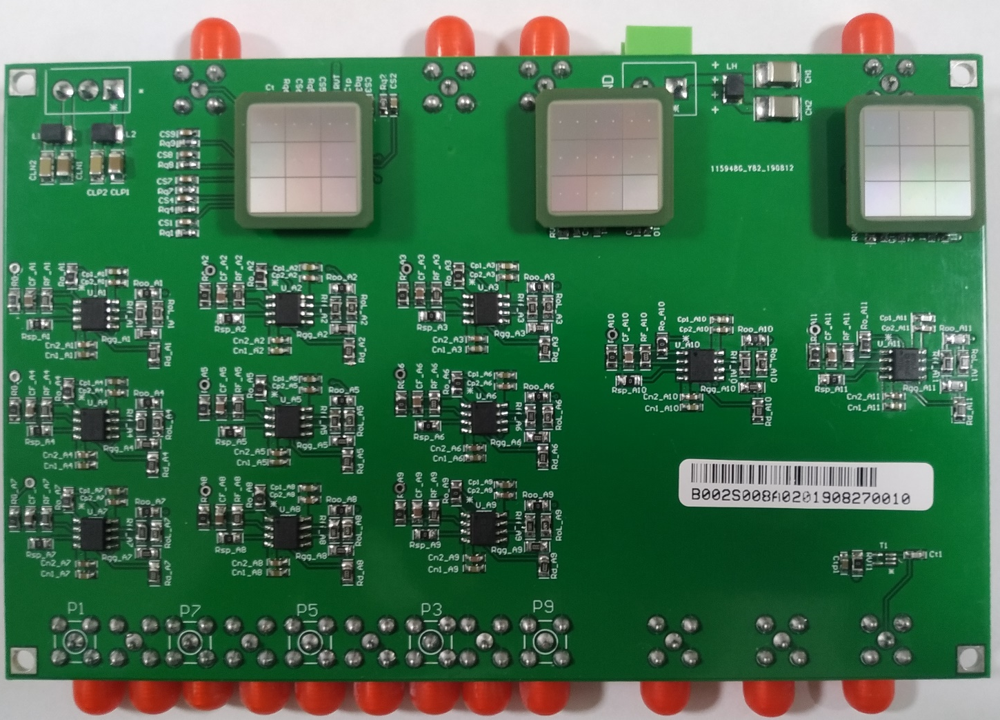
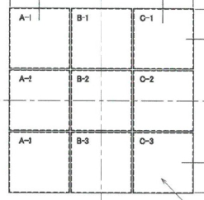
标定探头读出电路
$S$通道获取SiPM增益值，用于监控温度对SiPM增益的变化，9个通道分别输出，可相互检验；
S1，S2通道备用。
S
S1
S2
本次报告实验数据均来自
SiPM编号1361，A-1子部分
标准探测器电路板
绝对标定的方案

Slide 7
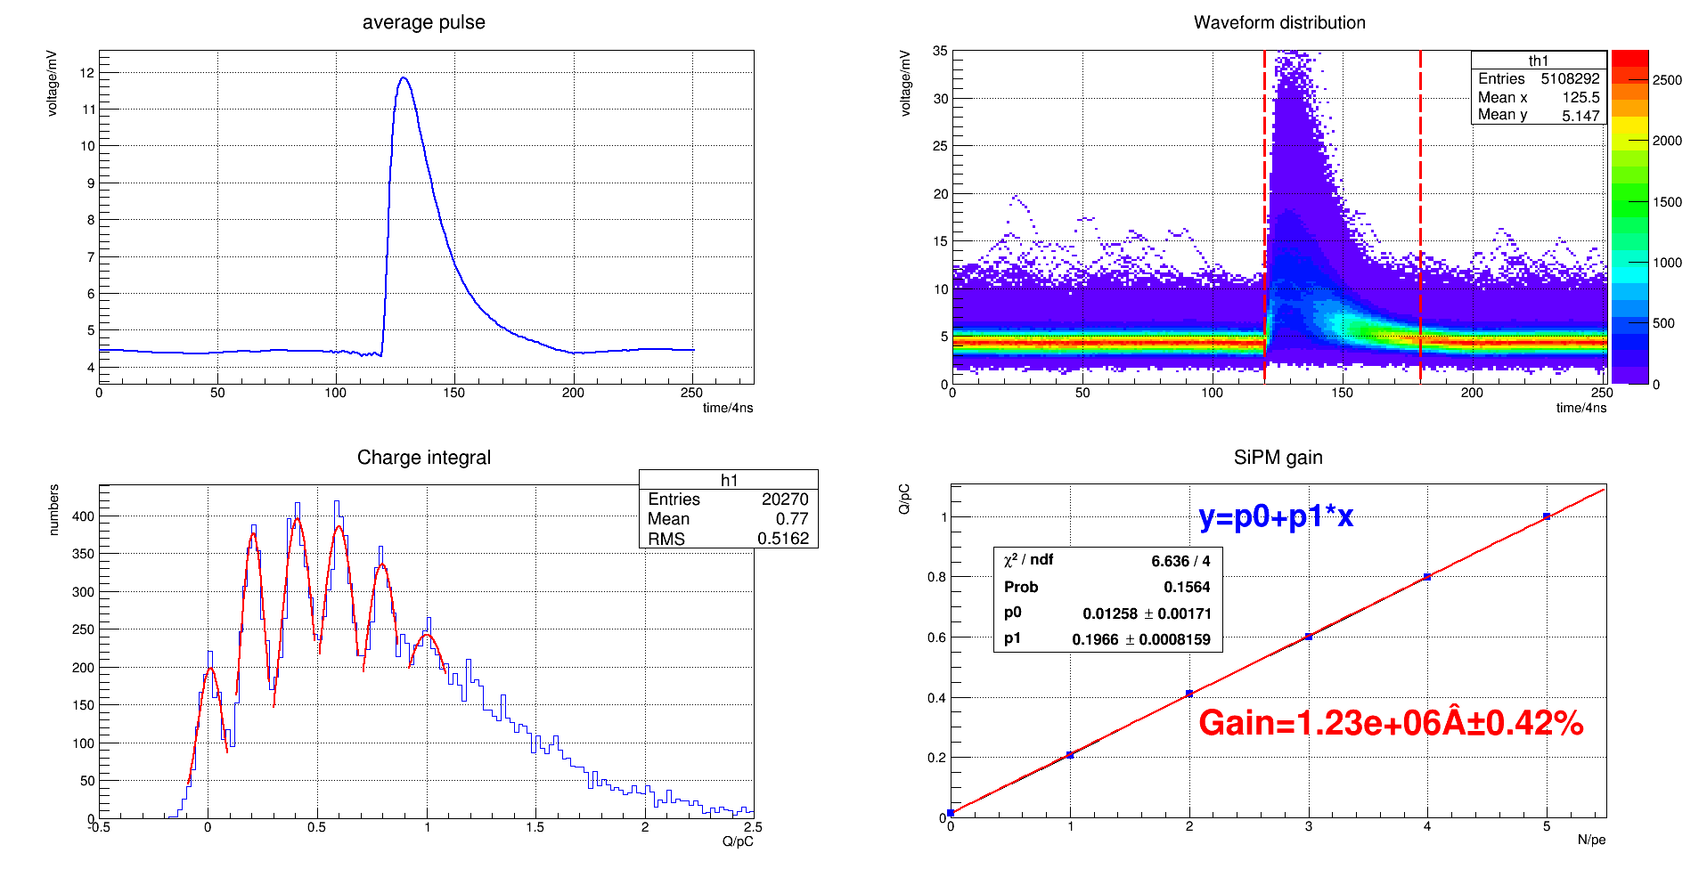
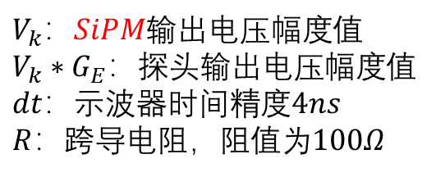
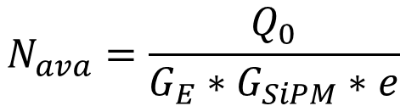


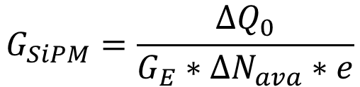
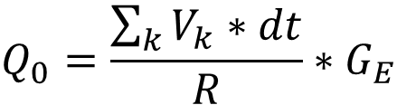
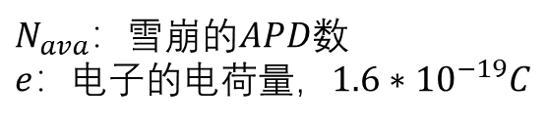
从输出电荷量到绝对光子数
对标定探头输出信号进行积分，得到标定探头输出的电荷量$Q_{0}$
标定探头增益包括SiPM增益$G_{SiPM}$和电子学增益$G_{E}$
$G_{E}$可通过已知脉冲信号标定
$V_{k}$：$SiPM$输出电压幅度值
$V_{k}∗G_{E}$：探头输出电压幅度值
$dt$：示波器时间精度$4ns$
$R$：跨导电阻，阻值为$100Ω$
$$Q_{0}=\frac{\sum_{k}{V_{k}}∗dt}{R}∗G_{E}$$
信号的平均波形
通过单光电子谱可以得出SiPM 的增益$G_{SiPM}$
$$G_{SiPM}=\frac{ΔQ_{0}}{G_{E}∗{ΔN}_{ava}∗e}$$
$N_{ava}$：雪崩的$APD$数
$e$：电子的电荷量，$1.6∗{10}^{−19}C$
即雪崩的𝐴𝑃𝐷数$N_{ava}$
$$N_{ava}=\frac{Q_{0}}{G_{E}∗G_{SiPM}∗e}$$
单光电子谱
绝对标定的方案

Slide 8
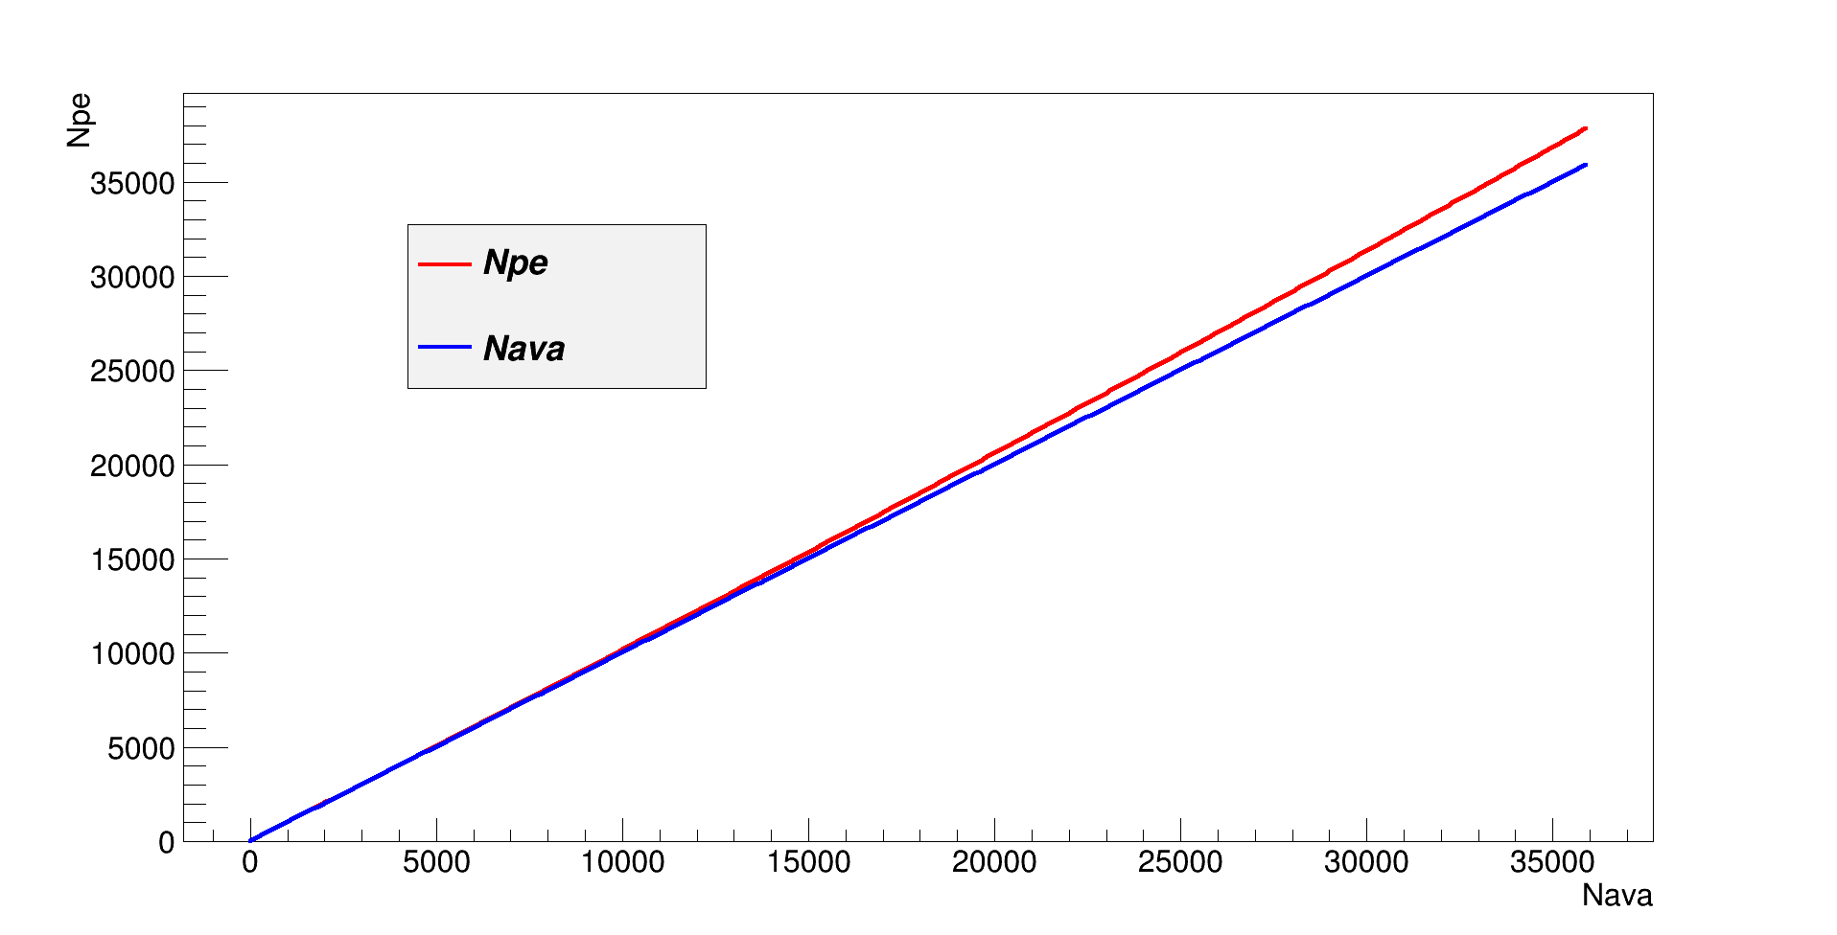
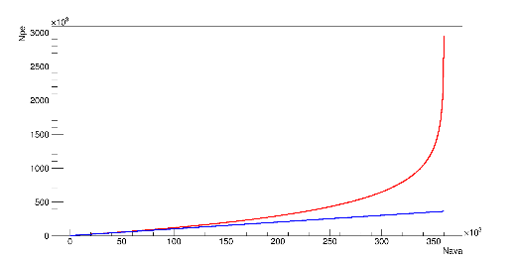
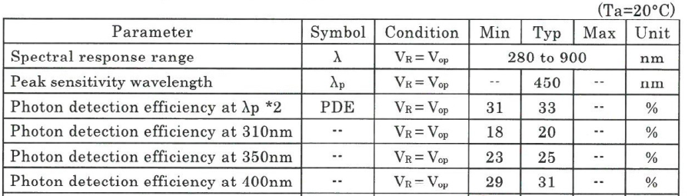
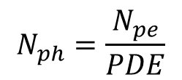


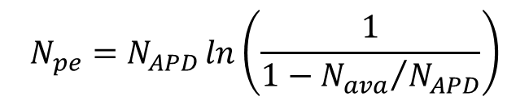

从输出电荷量到绝对光子数
对于几个光子，光电子数$N_{pe}$近似为雪崩的APD数$N_{ava}$；如果光子数较多，则需要对$N_{ava}$进行非线性修正得到$N_{pe}$
$$N_{pe}=N_{APD}\ln\left(\frac{1}{1−{N_{ava}}/{N_{APD}}}\right)$$
其中$N_{APD}$：$SiPM$的$APD$数，约$360000$
$SiPM$的探测效率$PDE$需要去中国计量科学研究院标定；也可以在已知$LED$波长后，查询滨松手册获取。
由$N_{pe}$和$PDE$可得标定探头SiPM表面绝对光子数$N_{ph}$
$$N_{ph}=\frac{N_{pe}}{PDE}$$
滨松TSV-MPPC探测效率参考值
绝对标定的方案

Slide 9
绝对标定的进展
标准探头
制作
读出电路设计（杨明洁）
读出电路板调试
标准探头
测试
测试$SiPM$增益
测试𝑆𝑖𝑃𝑀增益
温度响应曲线
高压响应曲线
电子学增益标定
定制电源验收
$AD$板对接联调
𝐴𝐷板对接联调
标准探测器
绝对标定
标准探测器封装一体化
中国计量科学研究院多波长标定$PDE$
中国计量科学研究院多波长标定𝑃𝐷𝐸
标准探测器
LHAASO现场标定
成像探头光强分布
确定标定流程
批量标定

Slide 10
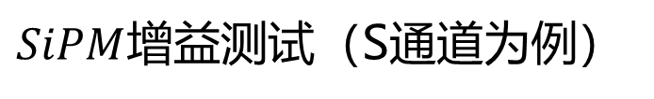
绝对标定的进展
$SiPM$增益测试（S通道为例）
标准探头S通道：SiPM编号1361，滨松测试电压值59.626667V，温度20 ℃ ，参考增益值$1.1∗{10}^{6}$。
LED电源
5.25V
标准探头电源
电子学供电：±5V
信号发生器
1MHz, 15ns
SiPM高压：59.627V
同步信号触发C4
LED
恒温箱20℃
标准探头
示波器
采样率：250MS/s
采集时间：1us
探头输出信号C1,2,3
实验平台示意图

Slide 11
绝对标定的进展
实验结果

Slide 12
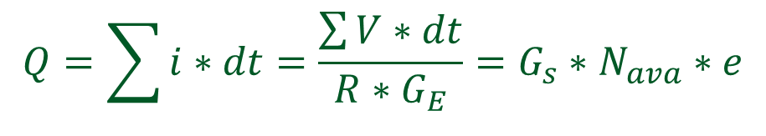
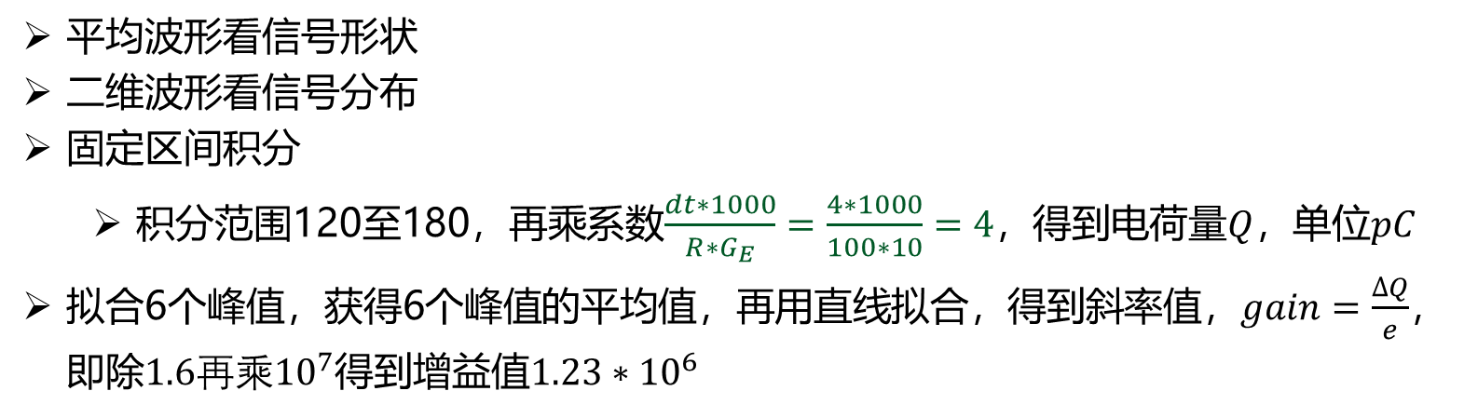
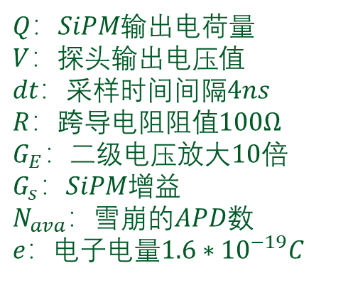
绝对标定的进展
算法结构
平均波形看信号形状
二维波形看信号分布
固定区间积分
  积分范围120至180，再乘系数$\frac{dt∗1000}{R∗G_{E}}=\frac{4∗1000}{100∗10}=4$，得到电荷量$Q$，单位$pC$
拟合6个峰值，获得6个峰值的平均值，再用直线拟合，得到斜率值，$gain=\frac{∆Q}{e}$，即除$1.6再乘{10}^{7}$得到增益值$1.23∗{10}^{6}$
$Q$：$SiPM$输出电荷量
$V$：探头输出电压值
$dt$：采样时间间隔$4ns$
$R$：跨导电阻阻值$100Ω$
$G_{E}：$二级电压放大$10$倍
$G_{s}：SiPM$增益
$N_{ava}$：雪崩的𝐴𝑃𝐷数
$e$：电子电量$1.6∗{10}^{−19}C$
$$Q=\sum{i∗dt}=\frac{\sum{V}∗dt}{R∗G_{E}}=G_{s}∗N_{ava}∗e$$

Slide 13
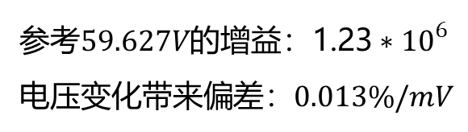
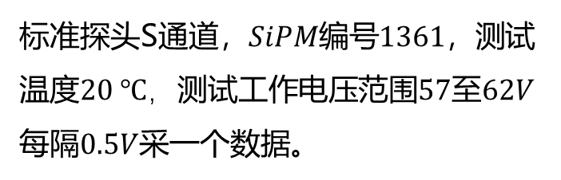

绝对标定的进展
高压响应
$SiPM$的增益正比于工作电压与击穿电压之差（$V_{op}−V_{br}$），在恒温下，击穿电压$V_{br}$不变。
实验条件
标准探头S通道，$SiPM$编号$1361$，测试温度$20 ℃$，测试工作电压范围$57$至$62V$每隔$0.5V$采一个数据。
$$1.62∗{10}^{2}/mV$$
实验结论
参考$59.627V$的增益：$\text{1.23}∗{10}^{6}$
电压变化带来偏差：$0.013\%/mV$

Slide 14
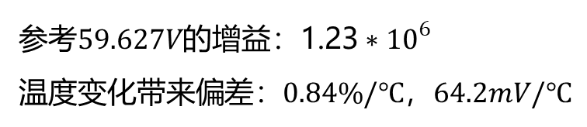
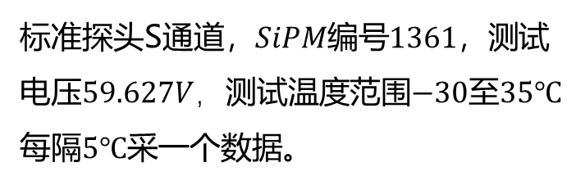

绝对标定的进展
温度响应
$SiPM$的增益正比于工作电压与击穿电压之差（$V_{op}−V_{br}$），温度越高，击穿电压$V_{br}$越高。
实验条件
标准探头S通道，$SiPM$编号$1361$，测试电压$59.627V$，测试温度范围$−30$至$35℃$每隔$5℃$采一个数据。
$$1.04∗{10}^{4}/℃$$
实验结论
参考$59.627V$的增益：$\text{1.23}∗{10}^{6}$
温度变化带来偏差：$0.84\%/℃$，$64.2mV/℃$

Slide 15
绝对标定的计划
标准探头
制作
读出电路设计（杨明洁）
读出电路板调试
标准探头
测试
测试$SiPM$增益
测试𝑆𝑖𝑃𝑀增益
温度响应曲线
高压响应曲线
电子学增益标定
定制电源验收
$AD$板对接联调
𝐴𝐷板对接联调
标准探测器
绝对标定
标准探测器封装一体化
中国计量科学研究院多波长标定$PDE$
中国计量科学研究院多波长标定𝑃𝐷𝐸
标准探测器
稻城现场标定
成像探头光强分布
确定标定流程
批量标定

Slide 17
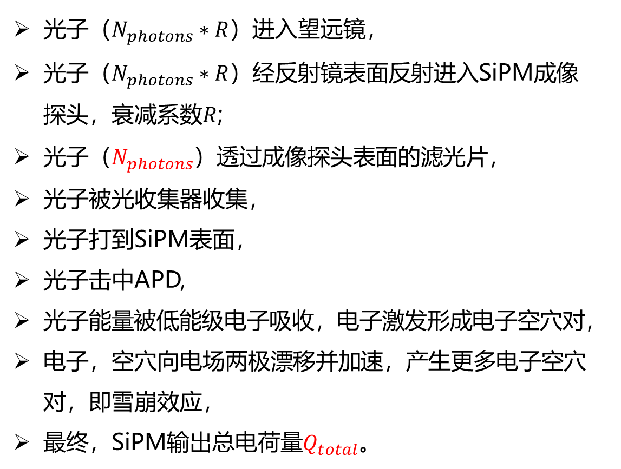
Cherenkov光子进入望远镜过程
光子（$N_{photons}∗R$）进入望远镜，
光子（$N_{photons}∗R$）经反射镜表面反射进入SiPM成像探头，衰减系数$R$;
光子（$N_{photons}$）透过成像探头表面的滤光片，
光子被光收集器收集，
光子打到SiPM表面，
光子击中APD,
光子能量被低能级电子吸收，电子激发形成电子空穴对，
电子，空穴向电场两极漂移并加速，产生更多电子空穴对，即雪崩效应，
最终，SiPM输出总电荷量$Q_{total}$。
滤光片位置改在光收集器前面了
多个过程分开考虑较为复杂，综合考虑更为实际。

Slide 18
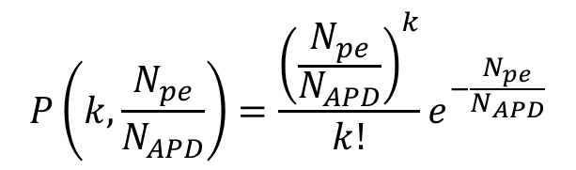
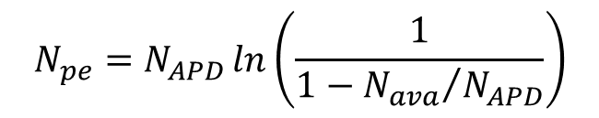
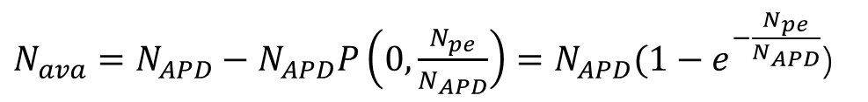
绝对光子数修正
成像探头和标定探头所使用$SiPM$有$N_{APD}$个$APD$，同一时刻，单个$APD$也可能有多个光子进入，而雪崩输出电荷量相同，修正后可得到$SiPM$所产生的光电子数$N_{pe}$。
假设一个$APD$有$k$个光子进入，最终有$N_{ava}$个$APD$发生雪崩，由泊松分布可知
$$P\left(k,\frac{N_{pe}}{N_{APD}}\right)=\frac{{\left(\frac{N_{pe}}{N_{APD}}\right)}^{k}}{k!}e^{−\frac{N_{pe}}{N_{APD}}}$$
$N_{ava}=N_{APD}−N_{APD}P\left(0,\frac{N_{pe}}{N_{APD}}\right)=N_{APD}(1−e^{−\frac{N_{pe}}{N_{APD}}}$)
即
$$N_{pe}=N_{APD}\ln\left(\frac{1}{1−{N_{ava}}/{N_{APD}}}\right)$$

